Slide 1
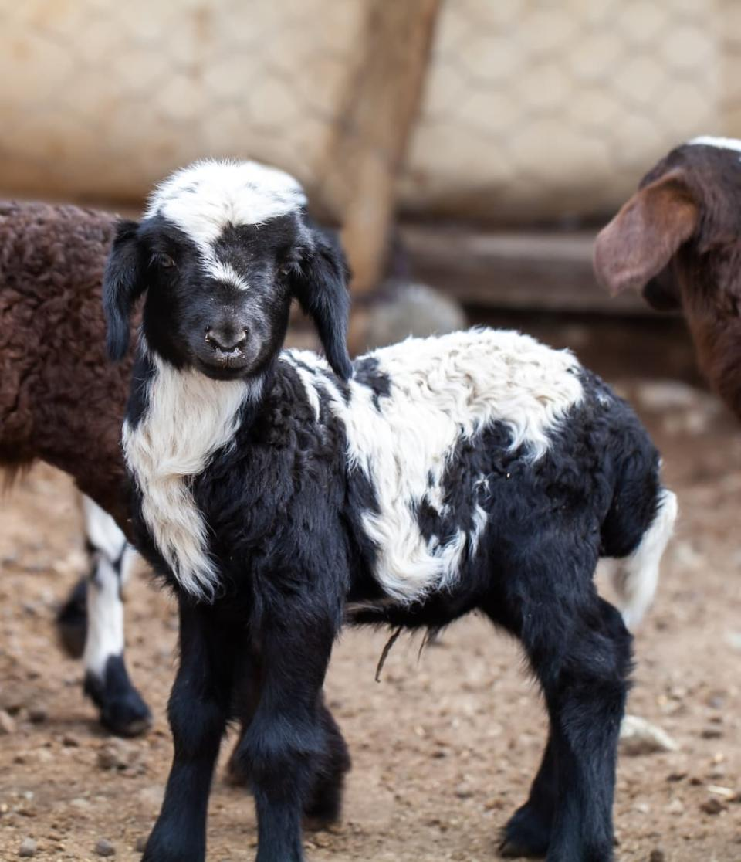

Slide 2
EL PASTOR Y LAS OVEJAS
“Ciertamente los reuniré a todos, oh Jacob, Ciertamente recogeré al remanente de Israel, Los agruparé como ovejas en el redil; Como rebaño en medio de su pastizal, Harán estruendo por la multitud de hombres”.
Miqueas 2:12
SALMO 23 HECHOS 20 LUCAS 15

Slide 3
EL PASTOR Y LAS OVEJAS
“Y nosotros, pueblo Tuyo y ovejas de Tu prado, Te daremos gracias para siempre; A todas las generaciones hablaremos de Tu alabanza”
Salmo 79:13
SALMO 23 HECHOS 20 LUCAS 15

Slide 4
EL PASTOR Y LAS OVEJAS
“Como pastor apacentará Su rebaño, En Su brazo recogerá los corderos, Y en Su seno los llevará; Guiará con cuidado a las recién paridas”.
Isaías 40:11
SALMO 23 HECHOS 20 LUCAS 15

Slide 5
EL PASTOR Y LAS OVEJAS
“No temas, rebaño pequeño, porque el Padre de ustedes ha decidido darles el reino”.
Lucas 12:32
SALMO 23 HECHOS 20 LUCAS 15

Slide 6
Salmo 23: La promesa para las ovejas
Contentamiento y satisfacción
“El SEÑOR es mi pastor, Nada me faltará…”
Salmo 23:1
“Por eso les digo, no se preocupen por su vida, qué comerán o qué beberán; ni por su cuerpo, qué vestirán. ¿No es la vida más que el alimento y el cuerpo más que la ropa? Miren las aves del cielo, que no siembran, ni siegan, ni recogen en graneros, y sin embargo, el Padre celestial las alimenta. ¿No son ustedes de mucho más valor que ellas? ¿Quién de ustedes, por ansioso que esté, puede añadir una hora al curso de su vida?
Mateo 6:25

Slide 7
Salmo 23: La promesa para las ovejas
Contentamiento y satisfacción
“El SEÑOR es mi pastor, Nada me faltará…”
Salmo 23:1
“Por nada estén afanosos; antes bien, en todo, mediante oración y súplica con acción de gracias, sean dadas a conocer sus peticiones delante de Dios. Y la paz de Dios, que sobrepasa todo entendimiento, guardará sus corazones y sus mentes en Cristo Jesús…Y mi Dios proveerá a todas sus necesidades, conforme a sus riquezas en gloria en Cristo Jesús”.
Filipenses 4:6-7, 19

Slide 8
Salmo 23: La promesa para las ovejas
Restauración del alma
“2 En lugares de verdes pastos me hace descansar; Junto a aguas de reposo me conduce. 3 Él restaura mi alma…”
Salmo 23:2-3
“Pero los que esperan en el SEÑOR Renovarán sus fuerzas. Se remontarán con alas como las águilas, Correrán y no se cansarán, Caminarán y no se fatigarán”.
Isaías 40:31

Slide 9
Salmo 23: La promesa para las ovejas
Restauración del alma
“2 En lugares de verdes pastos me hace descansar; Junto a aguas de reposo me conduce. 3 Él restaura mi alma…”
Salmo 23:2-3
“Por eso me complazco en las debilidades, en insultos, en privaciones, en persecuciones y en angustias por amor a Cristo, porque cuando soy débil, entonces soy fuerte”.
2 Corintios 12:10

Slide 10
Salmo 23: La promesa para las ovejas
Restauración del alma
“2 En lugares de verdes pastos me hace descansar; Junto a aguas de reposo me conduce. 3 Él restaura mi alma…”
Salmo 23:2-3
“Busquen al SEÑOR y Su fortaleza; Busquen Su rostro continuamente”. 1 Crónicas 16:11

Slide 11
Salmo 23: La promesa para las ovejas
La ausencia de miedo
“4 Aunque pase por el valle de sombra de muerte, No temeré mal alguno, porque Tú estás conmigo; Tu vara y Tu cayado me infunden aliento. 5 Tú preparas mesa delante de mí en presencia de mis enemigos…”
Salmo 23:4-5
“Pero David respondió a Saúl: «Su siervo apacentaba las ovejas de su padre, y cuando un león o un oso venía y se llevaba un cordero del rebaño, 35 yo salía tras él, lo atacaba, y lo rescataba de su boca; y cuando se levantaba contra mí, lo tomaba por la quijada, lo hería y lo mataba”.
1 Samuel 17:34-35

Slide 12
Salmo 23: La promesa para las ovejas
La ausencia de miedo
“4 Aunque pase por el valle de sombra de muerte, No temeré mal alguno, porque Tú estás conmigo; Tu vara y Tu cayado me infunden aliento. 5 Tú preparas mesa delante de mí en presencia de mis enemigos…”
Salmo 23:4-5
“El día en que temo, Yo en Ti confío. 4 En Dios, cuya palabra alabo, En Dios he confiado, no temeré. ¿Qué puede hacerme el hombre?”
Salmo 56:3-4

Slide 13
Salmo 23: La promesa para las ovejas
La ausencia de miedo
“4 Aunque pase por el valle de sombra de muerte, No temeré mal alguno, porque Tú estás conmigo; Tu vara y Tu cayado me infunden aliento. 5 Tú preparas mesa delante de mí en presencia de mis enemigos…”
Salmo 23:4-5
“Porque estoy convencido de que ni la muerte, ni la vida, ni ángeles, ni principados, ni lo presente, ni lo por venir, ni los poderes, 39 ni lo alto, ni lo profundo, ni ninguna otra cosa creada nos podrá separar del amor de Dios que es en Cristo Jesús Señor nuestro”.
Romanos 8:38-39

Slide 14
Salmo 23: La promesa para las ovejas
Contentamiento y satisfacción
Restauración del alma
La ausencia de miedo
"El SEÑOR es mi pastor…"
Salmo 23:1

Slide 15
EL PASTOR Y LAS OVEJAS
¿Estoy viviendo como un pastor o siendo una oveja?
SALMO 23 HECHOS 20 LUCAS 15

